Slide 1
EL SALVADOR – SALVADOR LIZAMA
BOOTH COPY – CONFIDENTIAL – CHECK AGAINST DELIVERY

Slide 3
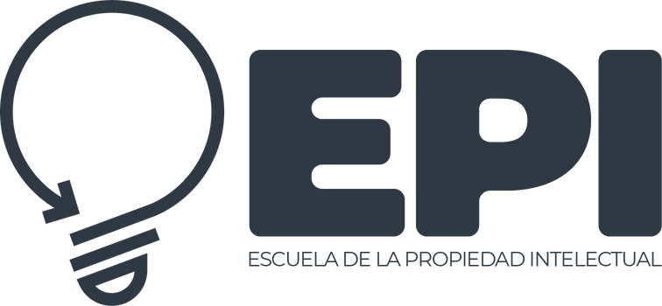
CONTEXTE
Coopération entre l’OMPI et l’EPI
Le 17 novembre 2015, le Centre national des enregistrements (CNR) d’El Salvador et l’Organisation Mondiale de la Propriété Intellectuelle (OMPI) ont signé un accord de coopération pour la création d’un Centre national de formation à la propriété intellectuelle.
Données internes pertinentes
2022.........
Formateurs en propriété intellectuelle,
75%
Le changement d’image de l’École de formation professionnelle (ESFOR) et la restructuration de l’EPI
Élaboration de l’ENPI, alignée sur les politiques et réglementations d’El Salvador
20
des chefs du Service d’enregistrement de la propriété intellectuelle sont des femmes
CHEFS
STRATÉGIE
dont
45%
sont des femmes
OPPORTUNITÉS

Slide 4
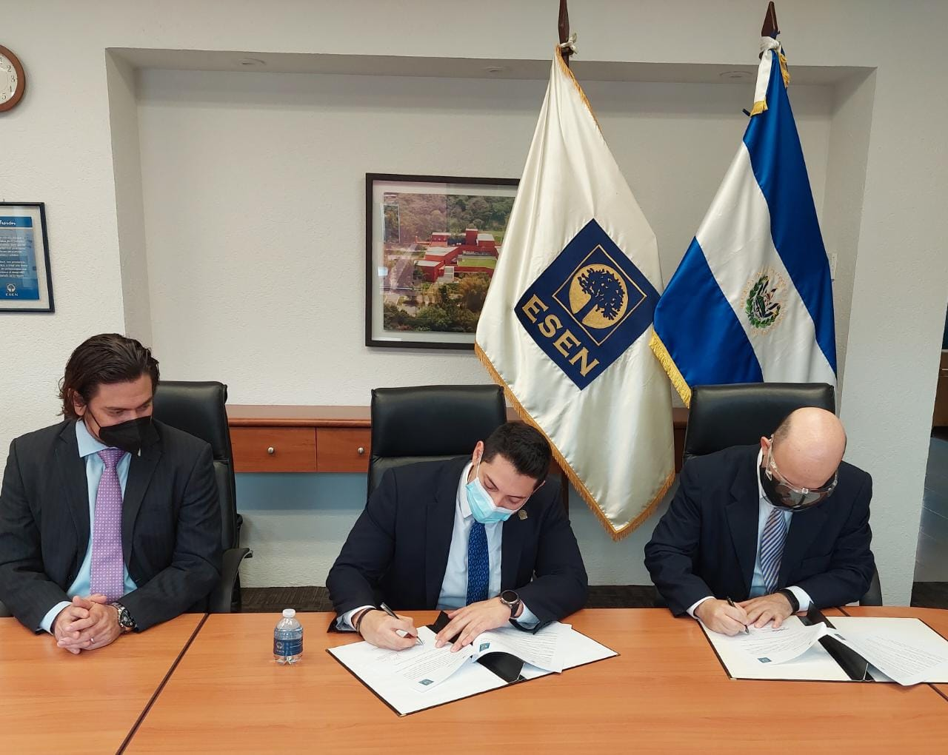
FORMATIONS
En 2021, 38 activités de formation ont été mises en œuvre, auxquelles ont participé près de 4 172 utilisateurs, dont 37,80% de femmes.
De janvier 2022 à ce jour, 27 activités ont été organisées, auxquelles ont participé 651 utilisateurs, dont 55% de femmes (57% dans le secteur privé, 38% dans le milieu universitaire et 5% dans le secteur public).
SECTEUR ACADÉMIQUE
LE SUIVI ET L’ACCOMPAGNEMENT DES DOSSIERS
Accords de coopération avec des établissements d’enseignement supérieur (2 signés et plus de 6 en cours)
CONAMYPE
14 centres pour le développement des micro et petites entreprises
Banque de développement d’El Salvador (BANDESAL)
Données externes pertinentes
Propriété intellectuelle

Slide 5
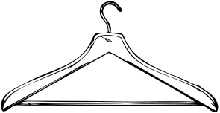
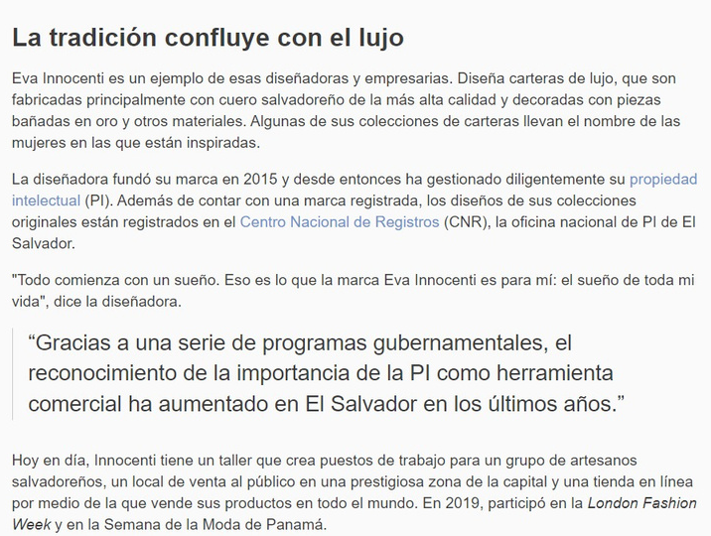
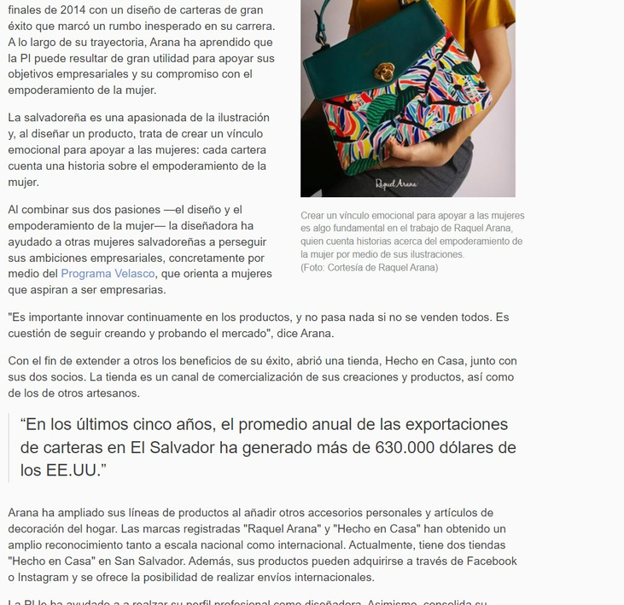
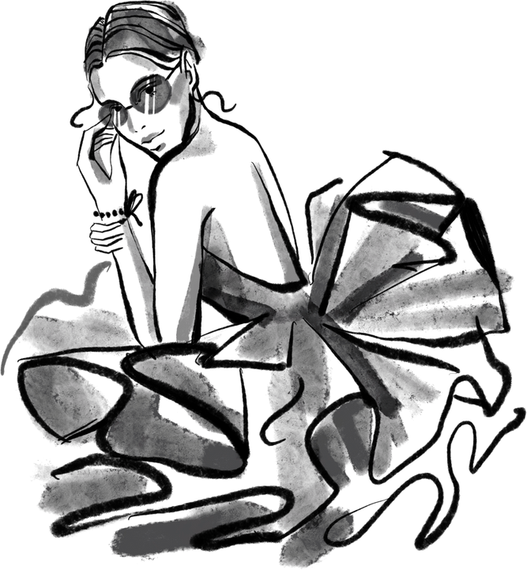
Eva Innocenti
Raquel Arana
Source :
https://www.wipo.int/wipo_magazine/fr/2020/04/article_0003.html

Slide 6
L’année 2021 a marqué l’histoire de la propriété intellectuelle avec un taux d’enregistrement de demandes encore jamais atteint, notamment grâce au travail réalisé et aux formations et stratégies ayant pour objectif la promotion de et la sensibilisation à la propriété intellectuelle dans notre pays.
LA PROPRIÉTÉ INTELLECTUELLE : QUELQUES CHIFFRES
Signes distinctifs
Droit d’auteur
Augmentation des demandes de 20% par rapport à 2020
Augmentation des demandes de 40% par rapport à 2020
Incidence sur le système de la propriété intellectuelle
Il s’agit sans conteste des meilleurs résultats de l’histoire de la propriété intellectuelle à El Salvador.
EL SALVADOR
Secteurs à fort impact
Secteur de la mode
Secteur du tourisme
Le secteur de la mode a connu une augmentation de 41,07%, notamment en ce qui concerne : les bijoux, les bijoux fantaisie, les articles en cuir, les tissus, les textiles, les vêtements, les chaussures, les chapeaux, les broderies et les tapisseries.
Le secteur du tourisme a connu une augmentation de 44,68%, notamment en ce qui concerne : des créations artisanales en céramique, en pierre ou en argile, les meubles en bois, l’organisation de voyages, les services de divertissement, les activités sportives et culturelles.

Slide 8
Impact des femmes sur les PME salvadoriennes
C’est le nombre total de femmes dans la population d’El Salvador. (EHPM 2020).
53,3%
sont générés par des femmes dans le cadre de leurs activités de dirigeantes de PME, ce qui a un impact sur cet important secteur d’activité.
52%
61,64%
des PME sont détenues par des femmes*.
des emplois
57%
des entreprises sont dirigées par des femmes*.
des micro-entreprises
69%
26%
sont détenues par des femmes*.
des petites et moyennes entreprises
Source : Enquête sur la dynamique des micro et petites entreprises en 2017. DIGESTYC-CONAMYPE

Slide 9
PRINCIPAUX SECTEURS TOUCHÉS
Au Salvador, plus de 70% des femmes employées dans le secteur de l’exportation sont principalement présentes dans trois secteurs :
Textile, vêtements et chaussures
Agroalimentaire
Autres services
50,1%
15,4%
9,1%
Source : Enquête sur la dynamique des micro et petites entreprises en 2017. DIGESTYC-CONAMYPE

Slide 10
AUTRES ACTIONS POUR AMÉLIORER CETTE SITUATION
Inclure dans la stratégie nationale de la propriété intellectuelle (ENPI) des aspects particuliers permettant de renforcer les capacités des femmes dans l’utilisation du système de la propriété intellectuelle.
Étendre les systèmes de mesure qui permettent d’évaluer les progrès accomplis par les femmes dans l’utilisation des outils de propriété intellectuelle.
Sensibiliser à l’importance de la protection des actifs de propriété intellectuelle.
Former les étudiants qui utiliseront la propriété intellectuelle à l’avenir.
Travailler avec des partenaires stratégiques pour toucher un plus grand nombre de personnes.

Slide 11
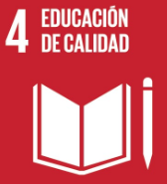
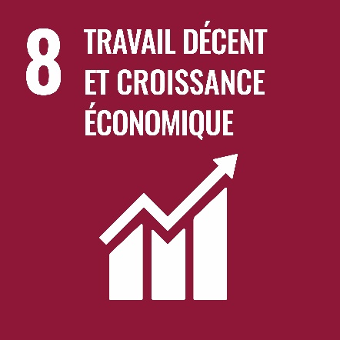
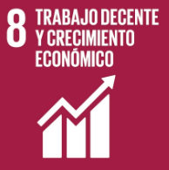
ODD
Objectifs de développement durable
En 2015, l’ONU a adopté le Programme de développement durable à l’horizon 2030, une occasion pour les pays et leurs sociétés d’emprunter une nouvelle voie pour améliorer la vie de tous, sans laisser personne de côté. Le programme comporte 17 Objectifs de développement durable.
L’instauration de l’égalité des sexes et de l’autonomisation des femmes fait partie intégrante de chacun des 17 objectifs. Ce n’est qu’en garantissant les droits des femmes et des filles dans l’ensemble des objectifs que nous parviendrons à assurer la justice et l’inclusion et à développer des économies qui bénéficient à toutes et tous.
https://www.unwomen.org/fr/news/in-focus/women-and-the-sdgs

Slide 12
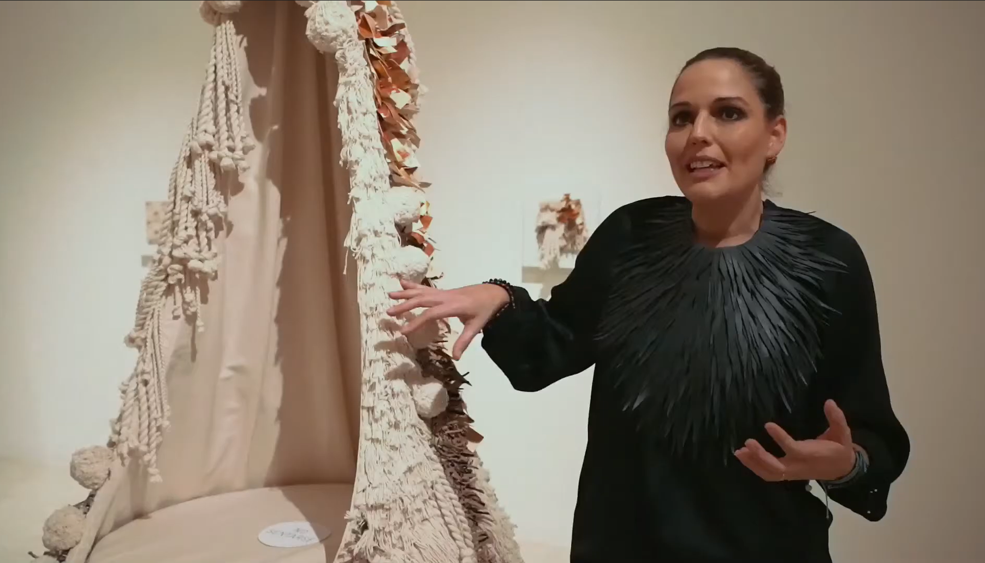
“Faites enregistrer votre marque! C’est le meilleur conseil que je puisse donner à un entrepreneur.”
SEMAINE DE LA PROPRIÉTÉ INTELLECTUELLE 2021 – Entretien avec LULA MENA

Slide 13
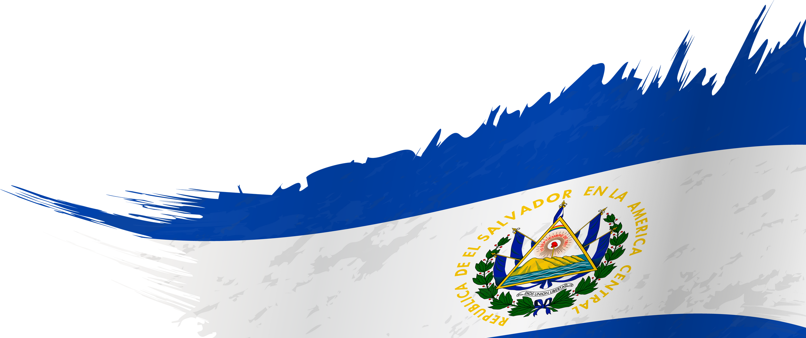
Exemples de réussites

Slide 14
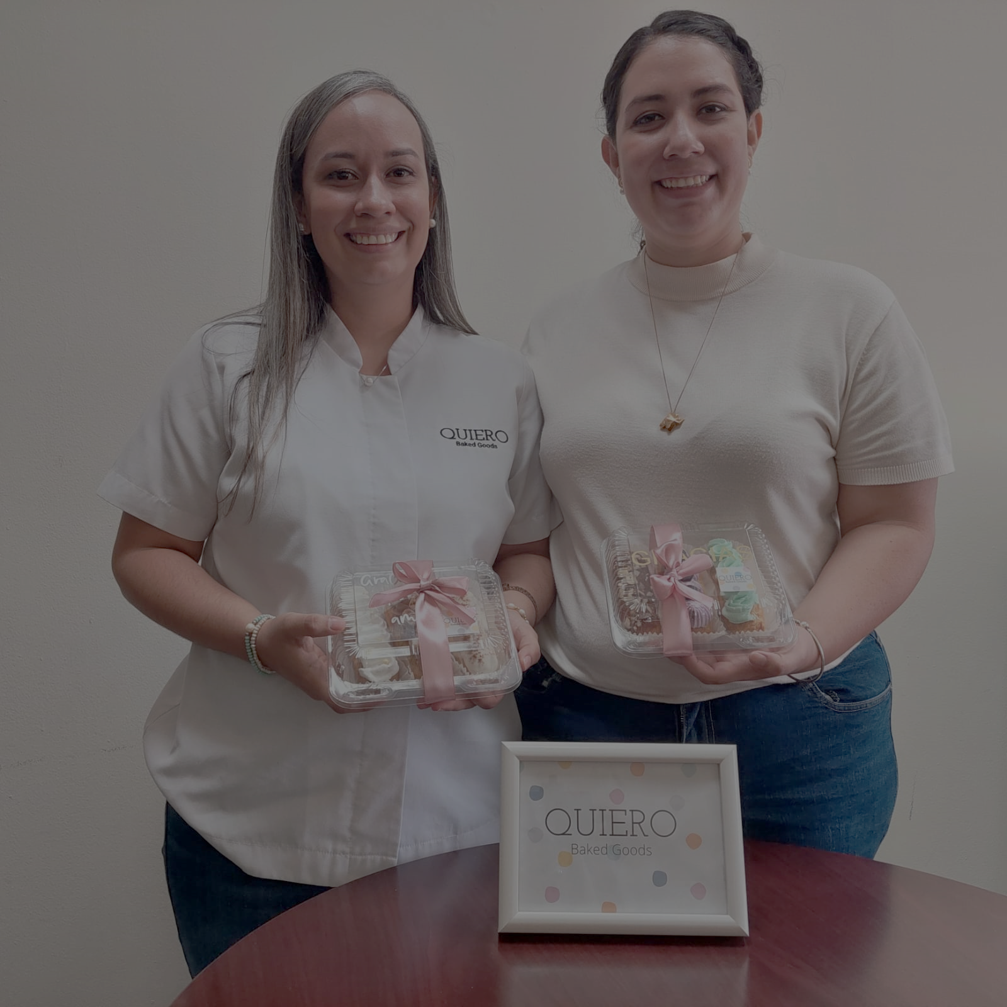
Daniela Marcela Carranza Guardado Camila Andrea Carranza Guardado

Slide 15
Luisa Elena Sanchez González

Slide 16
